Slide 1
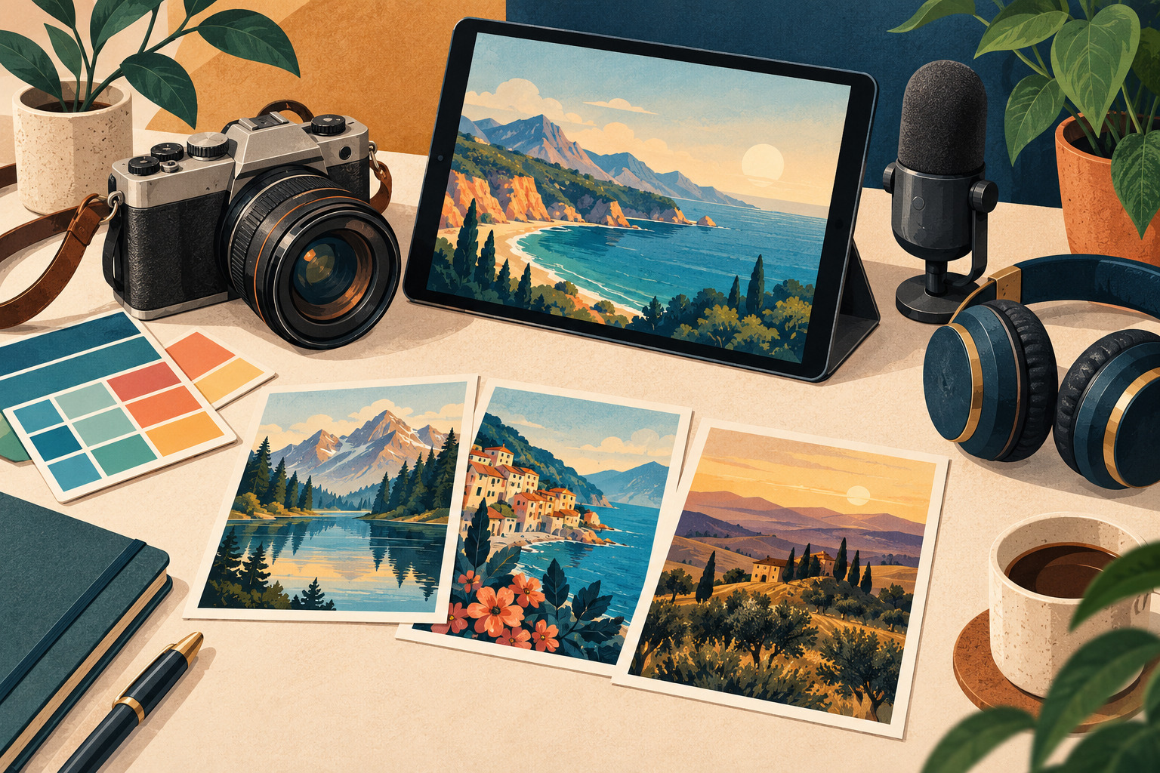
24
КОД ОПОРУ
Карусель із п’яти слайдів
60 хвилин
КОД ОПОРУ Урок 24 Книга: с. 120
1 / 22
Notes:
Джерело: «ШІ на практиці», українська редакція 30.10.2026, урок 24, с. 120. Сценарій L24.
Creating and logging in to your Canva account: https://www.canva.com/help/sign-up-log-in-variantb/
Canva plans and pricing: https://www.canva.com/pricing/
Design from scratch: https://www.canva.com/help/design-from-scratch/
Text and the Font Library - Canva Design School: https://www.canva.com/design-school/resources/finding-fonts-and-using-text/
Add, duplicate, and delete pages: https://www.canva.com/help/manage-pages/
Download or save designs to your device: https://www.canva.com/help/download-or-purchase/
Transfer files between your computer and Android device: https://support.google.com/android/answer/9064445
Share a post with multiple photos or videos on Instagram: https://help.instagram.com/269314186824048/
ПІДГОТОВКА
Підготуйте точні п’ять пар тексту з глави 24, наведені нижче в prompts.
Перевірте Canva Free викладача; за потреби покажіть canva.com → Sign up → Continue with email без придбання пробного плану.
Перевірте Android, USB File Transfer та особистий Instagram-профіль; не вимагайте відкритого профілю.
На комп’ютері потрібні Documents\AI-practice\content і Блокнот; нові carousel.txt та папку carousel створять учні.
Підготуйте книжковий навчальний макет першого слайда для пояснення; не називайте його знімком Canva або результатом учня.
Передумови: L23
Уроки 30–32 є альтернативними поглибленими практикумами. Перед заняттям звірте доступний інтерфейс з офіційними джерелами книги.
Ілюстрація: наявний матеріал відповідного розділу книги.

Slide 2
Результат заняття
Створите п’ять квадратних сторінок у Canva й збережете п’ять PNG.
Перевірите порядок і читабельність зображень на телефоні.
Складете одну карусель та зафіксуєте, чи опублікували її.
КОД ОПОРУ Урок 24 Книга: с. 120
2 / 22
Notes:
Джерело: «ШІ на практиці», українська редакція 30.10.2026, урок 24, с. 120. Сценарій L24.
Creating and logging in to your Canva account: https://www.canva.com/help/sign-up-log-in-variantb/
Canva plans and pricing: https://www.canva.com/pricing/
Design from scratch: https://www.canva.com/help/design-from-scratch/
Text and the Font Library - Canva Design School: https://www.canva.com/design-school/resources/finding-fonts-and-using-text/
Add, duplicate, and delete pages: https://www.canva.com/help/manage-pages/
Download or save designs to your device: https://www.canva.com/help/download-or-purchase/
Transfer files between your computer and Android device: https://support.google.com/android/answer/9064445
Share a post with multiple photos or videos on Instagram: https://help.instagram.com/269314186824048/
ПОВНІ РЕЗУЛЬТАТИ ЗА СЦЕНАРІЄМ
Учень створює п’ять квадратних слайдів у Canva й експортує п’ять PNG.
Перевіряє порядок і читабельність на телефоні.
Збирає одну карусель або чесно позначає незавершену публікацію.

Slide 3
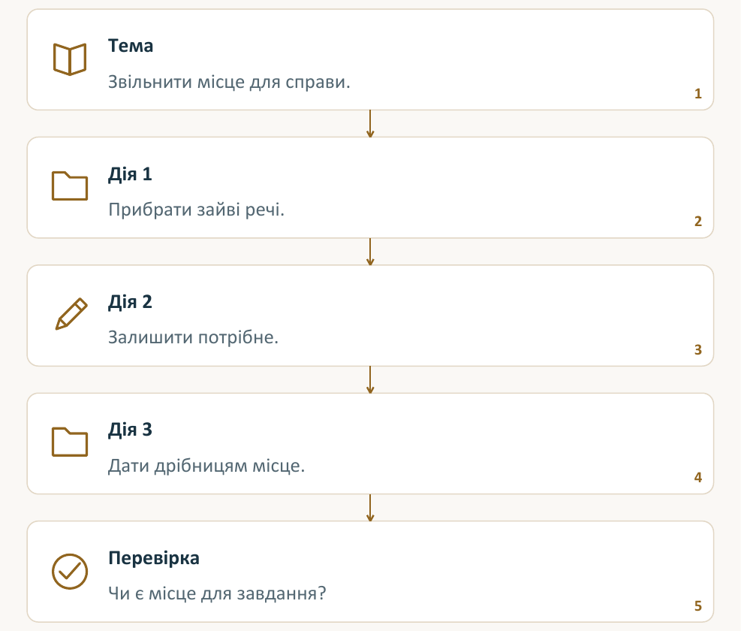
Один допис із послідовністю (1/3)
Тема, три дії та результат. Кожний слайд має заголовок і пояснення. Вихідні тексти збережемо в content\carousel.txt.
КОД ОПОРУ Урок 24 Книга: с. 120 0–5 хв
3 / 22
Notes:
Джерело: «ШІ на практиці», українська редакція 30.10.2026, урок 24, с. 120. Сценарій L24.
Creating and logging in to your Canva account: https://www.canva.com/help/sign-up-log-in-variantb/
Canva plans and pricing: https://www.canva.com/pricing/
Design from scratch: https://www.canva.com/help/design-from-scratch/
Text and the Font Library - Canva Design School: https://www.canva.com/design-school/resources/finding-fonts-and-using-text/
Add, duplicate, and delete pages: https://www.canva.com/help/manage-pages/
Download or save designs to your device: https://www.canva.com/help/download-or-purchase/
Transfer files between your computer and Android device: https://support.google.com/android/answer/9064445
Share a post with multiple photos or videos on Instagram: https://help.instagram.com/269314186824048/
ІЛЮСТРАЦІЯ
Навчальна структура, не знімок інтерфейсу.
Фрагменти тієї самої книжкової схеми збільшено по рядах. Порядок кроків і підписи збережено.
Джерело: Книга «ШІ на практиці», українська редакція 30.10.2026, с. 121
Карусель гортають усередині одного допису. П’ять окремих публікацій змінять задум.
ЕТАП 1. 0–5 хв. Одна історія на п’яти сторінках
СЛОВА ВИКЛАДАЧА
Карусель — один допис, який гортають. Наш порядок має початок, три дії й перевірку результату. Кожний слайд містить заголовок і коротке пояснення, тому глядачеві не доведеться читати великий абзац на телефоні.
ПОКАЗ НА ЕКРАНІ
У Блокноті відкрийте тексти з prompts і збережіть content\carousel.txt. Покажіть книжковий макет та позначте заголовок і пояснення.
ДІЇ УЧНІВ
Учні читають п’ять пар і перевіряють, чи кожна дія має власний слайд.
ПЕРЕВІРКА
Перший слайд називає тему, п’ятий пропонує перевірити вільне місце.

Slide 4
Один допис із послідовністю (2/3)
КОД ОПОРУ Урок 24 Книга: с. 120 0–5 хв
4 / 22
Notes:
Джерело: «ШІ на практиці», українська редакція 30.10.2026, урок 24, с. 120. Сценарій L24.
Creating and logging in to your Canva account: https://www.canva.com/help/sign-up-log-in-variantb/
Canva plans and pricing: https://www.canva.com/pricing/
Design from scratch: https://www.canva.com/help/design-from-scratch/
Text and the Font Library - Canva Design School: https://www.canva.com/design-school/resources/finding-fonts-and-using-text/
Add, duplicate, and delete pages: https://www.canva.com/help/manage-pages/
Download or save designs to your device: https://www.canva.com/help/download-or-purchase/
Transfer files between your computer and Android device: https://support.google.com/android/answer/9064445
Share a post with multiple photos or videos on Instagram: https://help.instagram.com/269314186824048/
ІЛЮСТРАЦІЯ
Навчальна структура, не знімок інтерфейсу.
Фрагменти тієї самої книжкової схеми збільшено по рядах. Порядок кроків і підписи збережено.
Джерело: Книга «ШІ на практиці», українська редакція 30.10.2026, с. 121
Карусель гортають усередині одного допису. П’ять окремих публікацій змінять задум.

Slide 5
Один допис із послідовністю (3/3)
КОД ОПОРУ Урок 24 Книга: с. 120 0–5 хв
5 / 22
Notes:
Джерело: «ШІ на практиці», українська редакція 30.10.2026, урок 24, с. 120. Сценарій L24.
Creating and logging in to your Canva account: https://www.canva.com/help/sign-up-log-in-variantb/
Canva plans and pricing: https://www.canva.com/pricing/
Design from scratch: https://www.canva.com/help/design-from-scratch/
Text and the Font Library - Canva Design School: https://www.canva.com/design-school/resources/finding-fonts-and-using-text/
Add, duplicate, and delete pages: https://www.canva.com/help/manage-pages/
Download or save designs to your device: https://www.canva.com/help/download-or-purchase/
Transfer files between your computer and Android device: https://support.google.com/android/answer/9064445
Share a post with multiple photos or videos on Instagram: https://help.instagram.com/269314186824048/
ІЛЮСТРАЦІЯ
Навчальна структура, не знімок інтерфейсу.
Фрагменти тієї самої книжкової схеми збільшено по рядах. Порядок кроків і підписи збережено.
Джерело: Книга «ШІ на практиці», українська редакція 30.10.2026, с. 121
Карусель гортають усередині одного допису. П’ять окремих публікацій змінять задум.

Slide 6
Тексти слайдів 1–3
1. Звільніть місце для справи. П’ять слайдів про простий порядок на столі.
2. Приберіть зайве. Складіть у коробку речі, які сьогодні не потрібні.
3. Залиште потрібне. Для читання достатньо книжки, блокнота й ручки.
Повний запит: L24_prompts.txt
КОД ОПОРУ Урок 24 Книга: с. 120 0–5 хв
6 / 22
Notes:
Джерело: «ШІ на практиці», українська редакція 30.10.2026, урок 24, с. 120. Сценарій L24.
Creating and logging in to your Canva account: https://www.canva.com/help/sign-up-log-in-variantb/
Canva plans and pricing: https://www.canva.com/pricing/
Design from scratch: https://www.canva.com/help/design-from-scratch/
Text and the Font Library - Canva Design School: https://www.canva.com/design-school/resources/finding-fonts-and-using-text/
Add, duplicate, and delete pages: https://www.canva.com/help/manage-pages/
Download or save designs to your device: https://www.canva.com/help/download-or-purchase/
Transfer files between your computer and Android device: https://support.google.com/android/answer/9064445
Share a post with multiple photos or videos on Instagram: https://help.instagram.com/269314186824048/
Це перша частина демонстраційного тексту, не запит до моделі. У carousel.txt збережіть усі п’ять пар із повного матеріалу.
ПОВНИЙ ЗАПИТ. Текст п’яти слайдів
1. Звільніть місце для справи. П’ять слайдів про простий порядок на столі. 2. Приберіть зайве. Складіть у коробку речі, які сьогодні не потрібні. 3. Залиште потрібне. Для читання достатньо книжки, блокнота й ручки. 4. Дайте дрібницям місце. Зберігайте їх разом, збоку від робочої ділянки. 5. Перевірте результат. Чи є вільне місце для вашого завдання? Почніть з однієї ділянки.
ОЧІКУВАНИЙ РЕЗУЛЬТАТ
Кожна пара займає окрему сторінку; зміст і порядок збережено.

Slide 7
Тексти слайдів 4–5
4. Дайте дрібницям місце. Зберігайте їх разом, збоку від робочої ділянки.
5. Перевірте результат. Чи є вільне місце для вашого завдання? Почніть з однієї ділянки.
Збережіть усі п’ять пар у content\carousel.txt.
Повний запит: L24_prompts.txt
КОД ОПОРУ Урок 24 Книга: с. 120 0–5 хв
7 / 22
Notes:
Джерело: «ШІ на практиці», українська редакція 30.10.2026, урок 24, с. 120. Сценарій L24.
Creating and logging in to your Canva account: https://www.canva.com/help/sign-up-log-in-variantb/
Canva plans and pricing: https://www.canva.com/pricing/
Design from scratch: https://www.canva.com/help/design-from-scratch/
Text and the Font Library - Canva Design School: https://www.canva.com/design-school/resources/finding-fonts-and-using-text/
Add, duplicate, and delete pages: https://www.canva.com/help/manage-pages/
Download or save designs to your device: https://www.canva.com/help/download-or-purchase/
Transfer files between your computer and Android device: https://support.google.com/android/answer/9064445
Share a post with multiple photos or videos on Instagram: https://help.instagram.com/269314186824048/
Це продовження демонстраційного тексту. Додайте його до carousel.txt після перших трьох пар.
ПОВНИЙ ЗАПИТ. Текст п’яти слайдів
1. Звільніть місце для справи. П’ять слайдів про простий порядок на столі. 2. Приберіть зайве. Складіть у коробку речі, які сьогодні не потрібні. 3. Залиште потрібне. Для читання достатньо книжки, блокнота й ручки. 4. Дайте дрібницям місце. Зберігайте їх разом, збоку від робочої ділянки. 5. Перевірте результат. Чи є вільне місце для вашого завдання? Почніть з однієї ділянки.
ОЧІКУВАНИЙ РЕЗУЛЬТАТ
Кожна пара займає окрему сторінку; зміст і порядок збережено.

Slide 8
Доступ до Canva
01
Відкрийте canva.com і свій акаунт.
02
За потреби: Sign up → Continue with email.
03
Завершіть перевірку власної пошти.
04
Залишайтеся на Canva Free.
КОД ОПОРУ Урок 24 Книга: с. 120 5–15 хв
8 / 22
Notes:
Джерело: «ШІ на практиці», українська редакція 30.10.2026, урок 24, с. 120. Сценарій L24.
Creating and logging in to your Canva account: https://www.canva.com/help/sign-up-log-in-variantb/
Canva plans and pricing: https://www.canva.com/pricing/
Design from scratch: https://www.canva.com/help/design-from-scratch/
Text and the Font Library - Canva Design School: https://www.canva.com/design-school/resources/finding-fonts-and-using-text/
Add, duplicate, and delete pages: https://www.canva.com/help/manage-pages/
Download or save designs to your device: https://www.canva.com/help/download-or-purchase/
Transfer files between your computer and Android device: https://support.google.com/android/answer/9064445
Share a post with multiple photos or videos on Instagram: https://help.instagram.com/269314186824048/
Пробний платний план для уроку не потрібний. Коди не показують групі.
ЕТАП 2. 5–15 хв. Полотно й перша сторінка
СЛОВА ВИКЛАДАЧА
Розміри 1080 на 1080 означають однакову ширину й висоту в пікселях, тобто квадрат. Вони не роблять дрібний текст автоматично читабельним. Почнемо з білого тла й темних літер; платні фотографії не потрібні для пояснення дії.
ПОКАЗ НА ЕКРАНІ
Canva → Custom size, за потреби через Create → px → 1080 × 1080 → Create new design. Назва Desk carousel. Text → Add a text box: заголовок, орієнтир 64; друге поле пояснення, орієнтир 40. Вирівняйте ліворуч, залиште поля.
ДІЇ УЧНІВ
Кожен створює перший слайд із точним текстом і простим безплатним шрифтом.
ПЕРЕВІРКА
Текст уміщується, заголовок помітно відрізняється від пояснення.

Slide 9
Полотно й текст
01
Custom size, за потреби через Create.
02
Одиниці px — пікселі. Ширина 1080, висота 1080.
03
Create new design: назвіть дизайн Desk carousel.
04
Text → Add a text box: окремі поля для заголовка й пояснення.
КОД ОПОРУ Урок 24 Книга: с. 120 5–15 хв
9 / 22
Notes:
Джерело: «ШІ на практиці», українська редакція 30.10.2026, урок 24, с. 120. Сценарій L24.
Creating and logging in to your Canva account: https://www.canva.com/help/sign-up-log-in-variantb/
Canva plans and pricing: https://www.canva.com/pricing/
Design from scratch: https://www.canva.com/help/design-from-scratch/
Text and the Font Library - Canva Design School: https://www.canva.com/design-school/resources/finding-fonts-and-using-text/
Add, duplicate, and delete pages: https://www.canva.com/help/manage-pages/
Download or save designs to your device: https://www.canva.com/help/download-or-purchase/
Transfer files between your computer and Android device: https://support.google.com/android/answer/9064445
Share a post with multiple photos or videos on Instagram: https://help.instagram.com/269314186824048/
1080 × 1080 задає квадрат. Орієнтири розмірів: 64 для заголовка та 40 для пояснення.

Slide 10
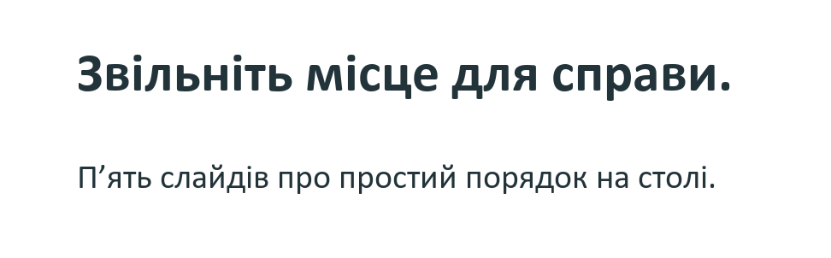
Фрагмент першого слайда
Збільшений верхній фрагмент зразка. Темний заголовок помітніший за пояснення.
КОД ОПОРУ Урок 24 Книга: с. 120 5–15 хв
10 / 22
Notes:
Джерело: «ШІ на практиці», українська редакція 30.10.2026, урок 24, с. 120. Сценарій L24.
Creating and logging in to your Canva account: https://www.canva.com/help/sign-up-log-in-variantb/
Canva plans and pricing: https://www.canva.com/pricing/
Design from scratch: https://www.canva.com/help/design-from-scratch/
Text and the Font Library - Canva Design School: https://www.canva.com/design-school/resources/finding-fonts-and-using-text/
Add, duplicate, and delete pages: https://www.canva.com/help/manage-pages/
Download or save designs to your device: https://www.canva.com/help/download-or-purchase/
Transfer files between your computer and Android device: https://support.google.com/android/answer/9064445
Share a post with multiple photos or videos on Instagram: https://help.instagram.com/269314186824048/
ІЛЮСТРАЦІЯ
Навчальний макет, не знімок Canva. У папці content/carousel архіву прикладів є всі п’ять PNG розміром 1080 × 1080 px.
Збільшений верхній текстовий фрагмент зразка 01.png. Повний квадрат міститься у прикладах книги.
Джерело: Робочі приклади до книги «ШІ на практиці»
Це навчальний макет із книги, не знімок інтерфейсу Canva. Показано збільшену верхню частину. Повний квадратний зразок — у файлі 01.png. Відтворіть біле тло, темний текст, широкі поля й вирівнювання ліворуч.

Slide 11
Чотири копії сторінки
01
Натисніть Duplicate page чотири рази.
02
Замініть обидва текстові поля на кожній копії.
03
Збережіть розташування полів.
04
Прочитайте сторінки 1–5 по черзі.
КОД ОПОРУ Урок 24 Книга: с. 120 15–25 хв
11 / 22
Notes:
Джерело: «ШІ на практиці», українська редакція 30.10.2026, урок 24, с. 120. Сценарій L24.
Creating and logging in to your Canva account: https://www.canva.com/help/sign-up-log-in-variantb/
Canva plans and pricing: https://www.canva.com/pricing/
Design from scratch: https://www.canva.com/help/design-from-scratch/
Text and the Font Library - Canva Design School: https://www.canva.com/design-school/resources/finding-fonts-and-using-text/
Add, duplicate, and delete pages: https://www.canva.com/help/manage-pages/
Download or save designs to your device: https://www.canva.com/help/download-or-purchase/
Transfer files between your computer and Android device: https://support.google.com/android/answer/9064445
Share a post with multiple photos or videos on Instagram: https://help.instagram.com/269314186824048/
Перевірте, що на копіях не залишився перший заголовок.
ЕТАП 3. 15–25 хв. Копії та редагування змісту
СЛОВА ВИКЛАДАЧА
Дублювання зберігає однакові місця текстових полів. Змінюємо зміст кожної копії, а не просто її номер. Якщо рядок завеликий, спочатку скоротимо фразу або розширимо поле; зменшувати все до нерозбірливого тексту не потрібно.
ПОКАЗ НА ЕКРАНІ
Duplicate page чотири рази. На копіях замініть обидва поля. У чат вставте четверте пояснення й попросіть скоротити до восьми слів; перевірений текст поверніть у Canva.
ДІЇ УЧНІВ
Учні завершують п’ять сторінок і по черзі читають їх партнеру.
ПЕРЕВІРКА
П’ять різних пар тексту розташовані в правильному порядку; немає випадково залишеної копії першого заголовка.

Slide 12
Коротше четверте пояснення
Скороти пояснення «Зберігайте їх разом, збоку від робочої ділянки» до восьми слів або менше. Збережи дію та місце для дрібниць.
Повний запит: L24_prompts.txt
КОД ОПОРУ Урок 24 Книга: с. 120 15–25 хв
12 / 22
Notes:
Джерело: «ШІ на практиці», українська редакція 30.10.2026, урок 24, с. 120. Сценарій L24.
Creating and logging in to your Canva account: https://www.canva.com/help/sign-up-log-in-variantb/
Canva plans and pricing: https://www.canva.com/pricing/
Design from scratch: https://www.canva.com/help/design-from-scratch/
Text and the Font Library - Canva Design School: https://www.canva.com/design-school/resources/finding-fonts-and-using-text/
Add, duplicate, and delete pages: https://www.canva.com/help/manage-pages/
Download or save designs to your device: https://www.canva.com/help/download-or-purchase/
Transfer files between your computer and Android device: https://support.google.com/android/answer/9064445
Share a post with multiple photos or videos on Instagram: https://help.instagram.com/269314186824048/
Поверніть перевірений результат у четвертий слайд Canva. Перевірте, чи текст уміщується.
ПОВНИЙ ЗАПИТ. Коротше пояснення
Скороти пояснення «Зберігайте їх разом, збоку від робочої ділянки» до восьми слів або менше. Збережи дію та місце для дрібниць.
ОЧІКУВАНИЙ РЕЗУЛЬТАТ
Текст повернуто в четвертий слайд Canva; дрібниці залишаються разом, збоку від робочої ділянки.

Slide 13
Перерва 5 хвилин
5 хвилин
Перевірте збереження Desk carousel.
Лишіть п’ять готових сторінок.
Після перерви перевіримо експорт.
КОД ОПОРУ Урок 24 Книга: с. 120 25–30 хв
13 / 22
Notes:
Джерело: «ШІ на практиці», українська редакція 30.10.2026, урок 24, с. 120. Сценарій L24.
Creating and logging in to your Canva account: https://www.canva.com/help/sign-up-log-in-variantb/
Canva plans and pricing: https://www.canva.com/pricing/
Design from scratch: https://www.canva.com/help/design-from-scratch/
Text and the Font Library - Canva Design School: https://www.canva.com/design-school/resources/finding-fonts-and-using-text/
Add, duplicate, and delete pages: https://www.canva.com/help/manage-pages/
Download or save designs to your device: https://www.canva.com/help/download-or-purchase/
Transfer files between your computer and Android device: https://support.google.com/android/answer/9064445
Share a post with multiple photos or videos on Instagram: https://help.instagram.com/269314186824048/
Не доручайте додаткову роботу на час перерви.
ЕТАП 4. 25–30 хв. Перерва
СЛОВА ВИКЛАДАЧА
Перевірте, що дизайн збережений, і відпочиньте від екрана. Після перерви оцінюватимемо експорт, а не лише полотно редактора.
ПОКАЗ НА ЕКРАНІ
Залиште відкритим Desk carousel без особистих вкладок.
ДІЇ УЧНІВ
Учасники роблять перерву без додаткової вправи.
ПЕРЕВІРКА
Є п’ять підготовлених сторінок для наступного етапу.

Slide 14
П’ять файлів PNG
01
Share → Download → PNG → All pages → Download.
02
Створіть content\carousel.
03
Якщо отримали ZIP, розпакуйте через Extract All у цю папку.
04
Назвіть перевірені зображення 01.png … 05.png.
КОД ОПОРУ Урок 24 Книга: с. 120 30–40 хв
14 / 22
Notes:
Джерело: «ШІ на практиці», українська редакція 30.10.2026, урок 24, с. 120. Сценарій L24.
Creating and logging in to your Canva account: https://www.canva.com/help/sign-up-log-in-variantb/
Canva plans and pricing: https://www.canva.com/pricing/
Design from scratch: https://www.canva.com/help/design-from-scratch/
Text and the Font Library - Canva Design School: https://www.canva.com/design-school/resources/finding-fonts-and-using-text/
Add, duplicate, and delete pages: https://www.canva.com/help/manage-pages/
Download or save designs to your device: https://www.canva.com/help/download-or-purchase/
Transfer files between your computer and Android device: https://support.google.com/android/answer/9064445
Share a post with multiple photos or videos on Instagram: https://help.instagram.com/269314186824048/
Якщо PNG завантажилися окремо, перемістіть їх у цю папку без зайвого розпакування.
ЕТАП 5. 30–40 хв. П’ять PNG і перенесення
СЛОВА ВИКЛАДАЧА
Проєкт Canva та завантажені картинки — різні результати. Для Instagram потрібні самі зображення. Якщо отримали архів, спочатку дістанемо файли й перевіримо їхню кількість, а вже тоді копіюватимемо на телефон.
ПОКАЗ НА ЕКРАНІ
Share → Download → PNG → All pages → Download. Створіть content\carousel; ZIP відкрийте через Extract All у цю папку. Назвіть перевірені файли 01.png … 05.png. Через USB скопіюйте їх у Pictures\DeskCarousel на телефоні.
ДІЇ УЧНІВ
Кожен відкриває п’ять PNG у галереї та читає без збільшення.
ПЕРЕВІРКА
Рівно п’ять зображень, правильний порядок; дрібний текст виправляють у Canva й експортують знову.

Slide 15
Перевірка на телефоні
01
Через USB скопіюйте PNG у Pictures\DeskCarousel на телефоні.
02
Відкрийте всі п’ять зображень у галереї.
03
Прочитайте без збільшення.
04
За потреби виправте дизайн у Canva й повторіть експорт.
КОД ОПОРУ Урок 24 Книга: с. 120 30–40 хв
15 / 22
Notes:
Джерело: «ШІ на практиці», українська редакція 30.10.2026, урок 24, с. 120. Сценарій L24.
Creating and logging in to your Canva account: https://www.canva.com/help/sign-up-log-in-variantb/
Canva plans and pricing: https://www.canva.com/pricing/
Design from scratch: https://www.canva.com/help/design-from-scratch/
Text and the Font Library - Canva Design School: https://www.canva.com/design-school/resources/finding-fonts-and-using-text/
Add, duplicate, and delete pages: https://www.canva.com/help/manage-pages/
Download or save designs to your device: https://www.canva.com/help/download-or-purchase/
Transfer files between your computer and Android device: https://support.google.com/android/answer/9064445
Share a post with multiple photos or videos on Instagram: https://help.instagram.com/269314186824048/
Передаємо самі PNG. Якщо текст дрібний, перейменування файла не допоможе.

Slide 16
Складання каруселі
01
Instagram: + / Create → Post.
02
Увімкніть Select multiple — вибір кількох зображень.
03
Виберіть 01–05 і перевірте номери.
04
Натисніть Next, перевірте кадрування й натисніть Next ще раз.
КОД ОПОРУ Урок 24 Книга: с. 120 40–52 хв
16 / 22
Notes:
Джерело: «ШІ на практиці», українська редакція 30.10.2026, урок 24, с. 120. Сценарій L24.
Creating and logging in to your Canva account: https://www.canva.com/help/sign-up-log-in-variantb/
Canva plans and pricing: https://www.canva.com/pricing/
Design from scratch: https://www.canva.com/help/design-from-scratch/
Text and the Font Library - Canva Design School: https://www.canva.com/design-school/resources/finding-fonts-and-using-text/
Add, duplicate, and delete pages: https://www.canva.com/help/manage-pages/
Download or save designs to your device: https://www.canva.com/help/download-or-purchase/
Transfer files between your computer and Android device: https://support.google.com/android/answer/9064445
Share a post with multiple photos or videos on Instagram: https://help.instagram.com/269314186824048/
Назви можуть відрізнятися за версією. Перевіряйте порядок до публікації.
ЕТАП 6. 40–52 хв. Складання однієї каруселі
СЛОВА ВИКЛАДАЧА
П’ять окремих дописів розірвуть послідовність. Увімкнемо вибір кількох файлів і перевіримо номери на мініатюрах. Поширення в іншому сервісі — окрема дія; для вправи достатньо свого закритого профілю.
ПОКАЗ НА ЕКРАНІ
Instagram → + / Create → Post → Select multiple. Виберіть 01–05, Next, перевірка кадрування, Next. Вставте підпис із prompts, перевірте профіль і додаткове поширення у Facebook; за згодою власника натисніть Share.
ДІЇ УЧНІВ
Учні складають карусель; охочі завершують публікацію й гортають результат. Решта зупиняються перед Share та перевіряють локальні PNG.
ПЕРЕВІРКА
Номери вибору й порядок відповідають сценарію; текст не обрізано. Не опубліковану карусель не називають опублікованою.

Slide 17
Підпис каруселі
Три прості дії: прибрати зайве, залишити потрібне, скласти дрібниці разом. Я почала з місця для книжки. З якої ділянки почнете ви?
Вставте цей текст у поле підпису допису.
Повний запит: L24_prompts.txt
КОД ОПОРУ Урок 24 Книга: с. 120 40–52 хв
17 / 22
Notes:
Джерело: «ШІ на практиці», українська редакція 30.10.2026, урок 24, с. 120. Сценарій L24.
Creating and logging in to your Canva account: https://www.canva.com/help/sign-up-log-in-variantb/
Canva plans and pricing: https://www.canva.com/pricing/
Design from scratch: https://www.canva.com/help/design-from-scratch/
Text and the Font Library - Canva Design School: https://www.canva.com/design-school/resources/finding-fonts-and-using-text/
Add, duplicate, and delete pages: https://www.canva.com/help/manage-pages/
Download or save designs to your device: https://www.canva.com/help/download-or-purchase/
Transfer files between your computer and Android device: https://support.google.com/android/answer/9064445
Share a post with multiple photos or videos on Instagram: https://help.instagram.com/269314186824048/
Це готовий текст поля підпису. Перевірте профіль і додаткове поширення у Facebook, якщо воно запропоноване.
ПОВНИЙ ЗАПИТ. Підпис допису
Три прості дії: прибрати зайве, залишити потрібне, скласти дрібниці разом. Я почала з місця для книжки. З якої ділянки почнете ви?
ОЧІКУВАНИЙ РЕЗУЛЬТАТ
Підпис відповідає діям слайдів і не додає іншої обіцянки.

Slide 18
Остаточний перегляд
01
За власним рішенням натисніть Share.
02
Відкрийте допис і прогортайте всі п’ять слайдів.
03
Якщо не публікуєте, перевірте локальні PNG.
04
Назвіть фактичний стан своєї роботи.
КОД ОПОРУ Урок 24 Книга: с. 120 40–52 хв
18 / 22
Notes:
Джерело: «ШІ на практиці», українська редакція 30.10.2026, урок 24, с. 120. Сценарій L24.
Creating and logging in to your Canva account: https://www.canva.com/help/sign-up-log-in-variantb/
Canva plans and pricing: https://www.canva.com/pricing/
Design from scratch: https://www.canva.com/help/design-from-scratch/
Text and the Font Library - Canva Design School: https://www.canva.com/design-school/resources/finding-fonts-and-using-text/
Add, duplicate, and delete pages: https://www.canva.com/help/manage-pages/
Download or save designs to your device: https://www.canva.com/help/download-or-purchase/
Transfer files between your computer and Android device: https://support.google.com/android/answer/9064445
Share a post with multiple photos or videos on Instagram: https://help.instagram.com/269314186824048/
Для закритого профілю публікації бачать схвалені підписники. Без Instagram публікацію не зараховують.

Slide 19
Виправлення в джерелі
01
Порівняйте слайд у Canva й у галереї.
02
Дрібний текст скоротіть або збільште.
03
Платний елемент замініть безплатним.
04
Після правки перевірте новий PNG.
КОД ОПОРУ Урок 24 Книга: с. 120 52–60 хв
19 / 22
Notes:
Джерело: «ШІ на практиці», українська редакція 30.10.2026, урок 24, с. 120. Сценарій L24.
Creating and logging in to your Canva account: https://www.canva.com/help/sign-up-log-in-variantb/
Canva plans and pricing: https://www.canva.com/pricing/
Design from scratch: https://www.canva.com/help/design-from-scratch/
Text and the Font Library - Canva Design School: https://www.canva.com/design-school/resources/finding-fonts-and-using-text/
Add, duplicate, and delete pages: https://www.canva.com/help/manage-pages/
Download or save designs to your device: https://www.canva.com/help/download-or-purchase/
Transfer files between your computer and Android device: https://support.google.com/android/answer/9064445
Share a post with multiple photos or videos on Instagram: https://help.instagram.com/269314186824048/
Змінювати слід вихідний дизайн. Назва файла не змінює читабельність.
ЕТАП 7. 52–60 хв. Розбір і нова домашня тема
СЛОВА ВИКЛАДАЧА
Готовність перевіряємо на маленькому екрані: гарний вигляд на комп’ютері не виправдовує нечитабельний телефонний варіант. Удома зробіть Book carousel про читання в окремому дизайні. П’ять PNG збережіть у carousel-home; публікація цього домашнього результату не потрібна.
ПОКАЗ НА ЕКРАНІ
Порівняйте один слайд у Canva й у галереї. Покажіть у книзі три критерії домашньої каруселі.
ДІЇ УЧНІВ
Партнери називають одну зрозумілу дію з каруселі й одну потрібну правку, якщо вона є.
ПЕРЕВІРКА
Учень знає, що виправляти треба текст або оформлення джерела, а не назву PNG.

Slide 20
Самоперевірка
01
Скільки PNG має бути після розпакування?
02
Чому потрібен один допис із кількома зображеннями?
03
Чи виправить перейменування PNG дрібний текст?
КОД ОПОРУ Урок 24 Книга: с. 120
20 / 22
Notes:
Джерело: «ШІ на практиці», українська редакція 30.10.2026, урок 24, с. 120. Сценарій L24.
Creating and logging in to your Canva account: https://www.canva.com/help/sign-up-log-in-variantb/
Canva plans and pricing: https://www.canva.com/pricing/
Design from scratch: https://www.canva.com/help/design-from-scratch/
Text and the Font Library - Canva Design School: https://www.canva.com/design-school/resources/finding-fonts-and-using-text/
Add, duplicate, and delete pages: https://www.canva.com/help/manage-pages/
Download or save designs to your device: https://www.canva.com/help/download-or-purchase/
Transfer files between your computer and Android device: https://support.google.com/android/answer/9064445
Share a post with multiple photos or videos on Instagram: https://help.instagram.com/269314186824048/
Відповіді: 1. П’ять. 2. Глядач гортає одну послідовність. 3. Ні, потрібна правка Canva та повторний експорт.
КНИЖКОВИЙ САМОТЕСТ І КЛЮЧ
1. Скільки файлів має бути після розпакування?
Відповідь: П’ять PNG, кожен з окремим слайдом.
2. Чому не публікувати п’ять окремих дописів?
Відповідь: Потрібна одна послідовна карусель, яку глядач гортає всередині допису.
3. На комп’ютері слайд читабельний, а на телефоні слова надто дрібні. Чи допоможе лише перейменувати PNG?
Відповідь: Ні. Скоротіть текст або збільште шрифт у Canva, знову експортуйте й перевірте зображення на телефоні.
ЗАПИТАННЯ ВИХОДУ
Що означає 1080 × 1080?
Відповідь: Ширину й висоту квадратного зображення в пікселях.
Що переносимо на телефон після ZIP?
Відповідь: П’ять видобутих PNG, не сам архів.

Slide 21
Карусель про читання
01
Створіть новий дизайн Book carousel, 1080 × 1080.
02
П’ять сторінок: тема, три поради для читання та підсумок.
03
Біле тло, темний заголовок і одне пояснення.
04
Експортуйте п’ять PNG у content\carousel-home.
КОД ОПОРУ Урок 24 Книга: с. 120 52–60 хв
21 / 22
Notes:
Джерело: «ШІ на практиці», українська редакція 30.10.2026, урок 24, с. 120. Сценарій L24.
Creating and logging in to your Canva account: https://www.canva.com/help/sign-up-log-in-variantb/
Canva plans and pricing: https://www.canva.com/pricing/
Design from scratch: https://www.canva.com/help/design-from-scratch/
Text and the Font Library - Canva Design School: https://www.canva.com/design-school/resources/finding-fonts-and-using-text/
Add, duplicate, and delete pages: https://www.canva.com/help/manage-pages/
Download or save designs to your device: https://www.canva.com/help/download-or-purchase/
Transfer files between your computer and Android device: https://support.google.com/android/answer/9064445
Share a post with multiple photos or videos on Instagram: https://help.instagram.com/269314186824048/
Публікувати домашні PNG не потрібно. Основний Desk carousel збережіть.
ДОМАШНЄ ЗАВДАННЯ З КНИГИ
1. У Canva створіть окремий дизайн `Book carousel` розміром 1080 × 1080. Підготуйте п’ять сторінок: тема, три поради для читання та підсумок.
2. Використайте той самий білий фон і темний текст. На кожному слайді залиште заголовок та одне пояснення, яке можна прочитати на телефоні.
3. Експортуйте п’ять PNG у нову папку `content\carousel-home`. Відкрийте їх по черзі: порядок має бути зрозумілим без вашого коментаря. Публікація не потрібна.
КРИТЕРІЇ ДОМАШНЬОЇ РОБОТИ
Окремий Book carousel, 1080 × 1080, містить тему, три поради для читання та підсумок.
П’ять PNG у content\carousel-home читаються на телефоні.
На білому фоні — темний заголовок і одне пояснення; п’ять сторінок утворюють зрозумілу послідовність.

Slide 22
Готова домашня карусель
01
Є рівно п’ять PNG.
02
Текст читається на телефоні.
03
Порядок зрозумілий без усного коментаря.
04
Кожна сторінка має заголовок і одне пояснення.
КОД ОПОРУ Урок 24 Книга: с. 120
22 / 22
Notes:
Джерело: «ШІ на практиці», українська редакція 30.10.2026, урок 24, с. 120. Сценарій L24.
Creating and logging in to your Canva account: https://www.canva.com/help/sign-up-log-in-variantb/
Canva plans and pricing: https://www.canva.com/pricing/
Design from scratch: https://www.canva.com/help/design-from-scratch/
Text and the Font Library - Canva Design School: https://www.canva.com/design-school/resources/finding-fonts-and-using-text/
Add, duplicate, and delete pages: https://www.canva.com/help/manage-pages/
Download or save designs to your device: https://www.canva.com/help/download-or-purchase/
Transfer files between your computer and Android device: https://support.google.com/android/answer/9064445
Share a post with multiple photos or videos on Instagram: https://help.instagram.com/269314186824048/
Без Canva можна оцінити паперові макети окремо, але експорт тоді не перевірений.
КРИТЕРІЇ ЗАНЯТТЯ
Структура: Є п’ять різних слайдів у потрібному порядку.
Доказ: carousel.txt та дизайн
Експорт: Усі файли відкриваються й читаються на телефоні.
Доказ: 01.png … 05.png
Карусель: Одна послідовність; фактичний стан публікації названо точно.
Доказ: Номери вибору або готовий допис
ГІБРИДНИЙ ФОРМАТ
Віддалений учень показує п’ять PNG та один екран галереї без особистих фотографій. Для перевірки порядку достатньо навчальної папки; доступ до профілю всій групі не потрібний.
ЗАПАСНИЙ МАРШРУТ
Без Canva підготуйте п’ять паперових макетів із точним текстом; експорт не перевірено. Без Instagram залиште готові PNG: оформлення й порядок перевірені, публікація — ні.
ДОДАТКОВА ВПРАВА
Порівняйте перший і п’ятий слайди на телефоні; вирівняйте їхні поля, якщо вони відрізняються, та повторно експортуйте.

